Slide 1
L3.S5 – UEO Celtes – Imaginaire et transferts culturels
Les Celtes de l’Antiquité
(CM. V. Defente)
Les Celtes de l’Antiquité :
Les débuts de l’art celtique
en Irlande et en Grande-Bretagne
(Ve siècle av. J.-C. – Ier siècle ap. J.-C.)
Des transferts culturels entre
le continent et la Grande-Bretagne ?

Slide 2
Les débuts de l’art celtique
en Irlande et en Grande-Bretagne
(Ve siècle av. J.-C. – Ier siècle ap. J.-C.)

Slide 3
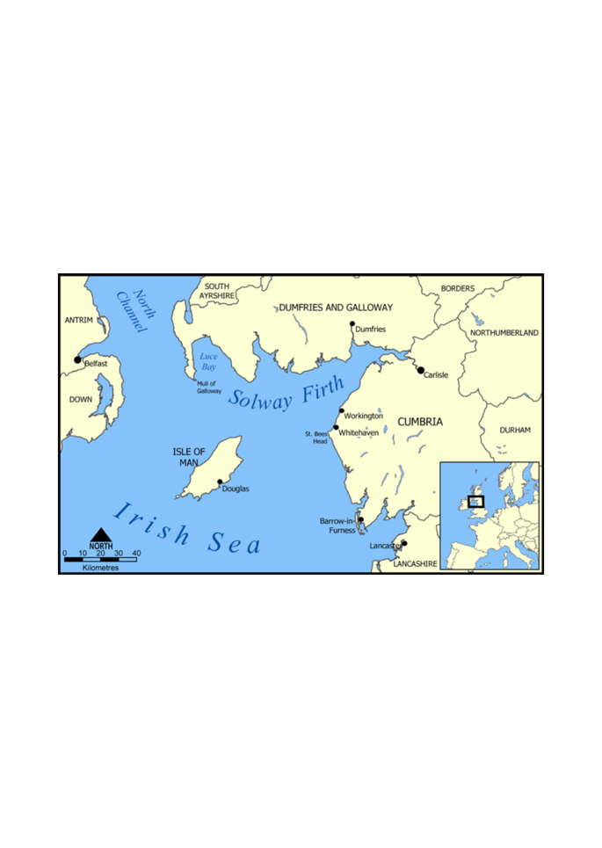
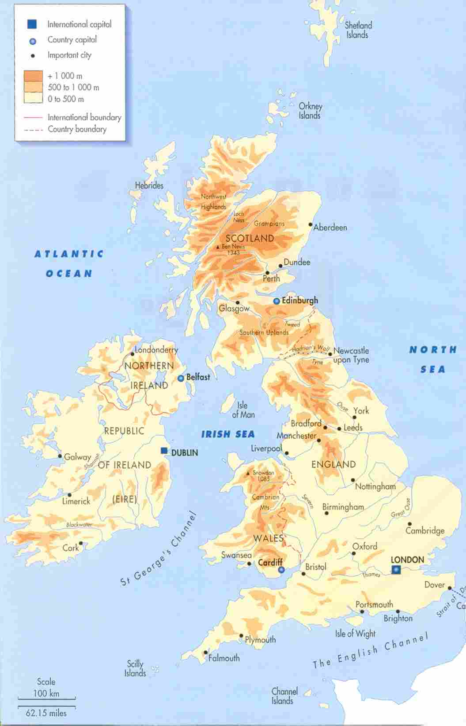
Grande-Bretagne et Irlande

Slide 4

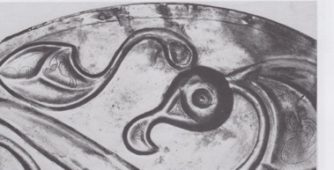
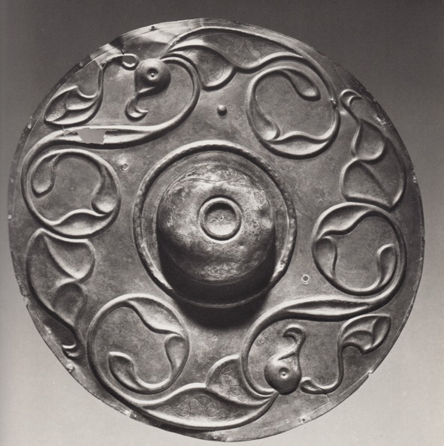
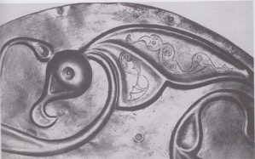
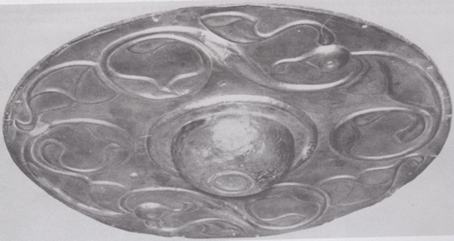
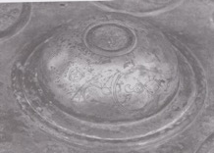
Wandsworth, dans la Tamise, Grande-Bretagne ; umbo de bouclier, bronze ; Diam. 33 cm v. 300-200 av. J.-C.

Slide 5
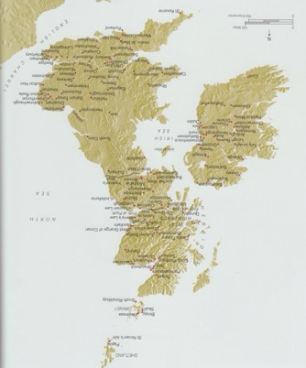
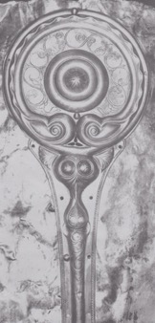
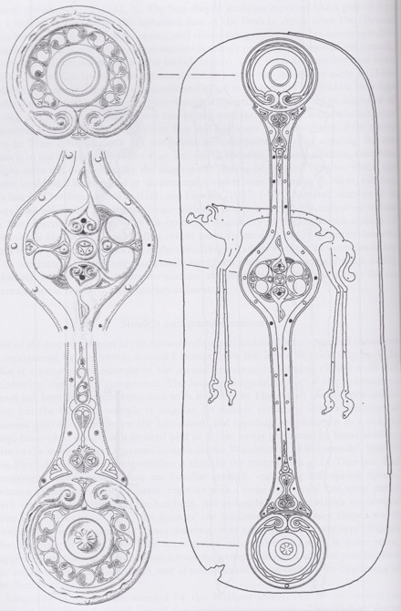
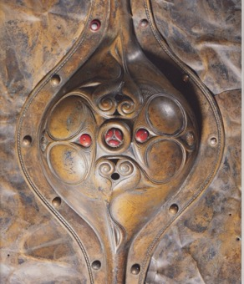
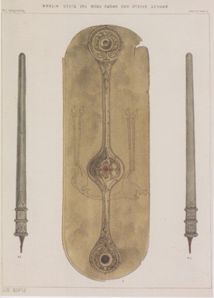
Witham (rivière Witham), près de Lincoln, Lincolnshire, Grande-Bretagne ; Bouclier ; bronze, corail ; v. 300-200 av .J.-C.

Slide 6
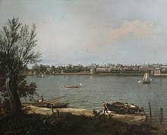
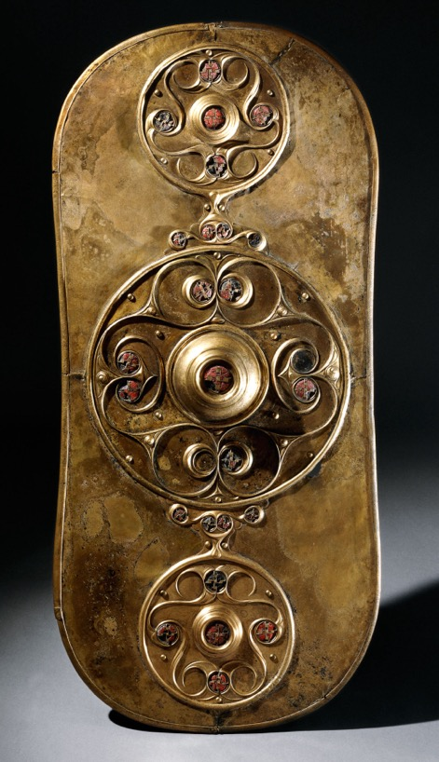
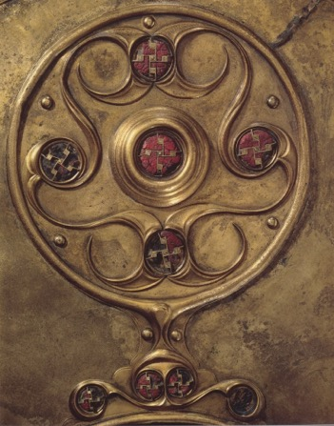
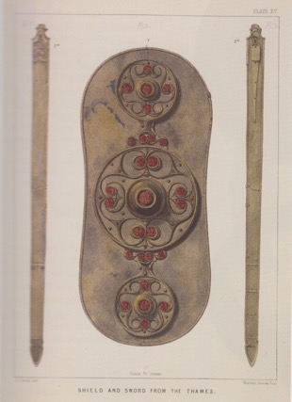
Battersea (dans la Tamise), Londres, Grande-Bretagne ; bouclier ; bronze, émaux rouges ; H. 77, 7 cm ; v. 300-50 av. J.-C.
(Vue de la Tamise (à hauteur de Battersea), par Canaletto, 1751).

Slide 7
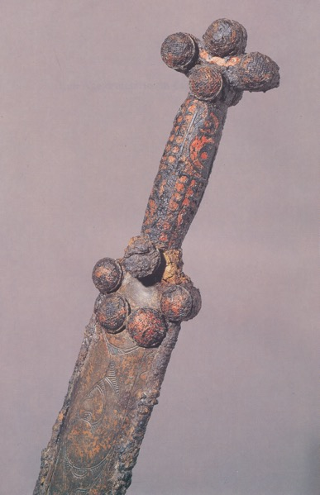
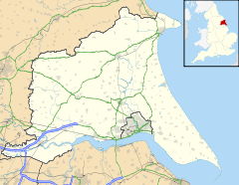
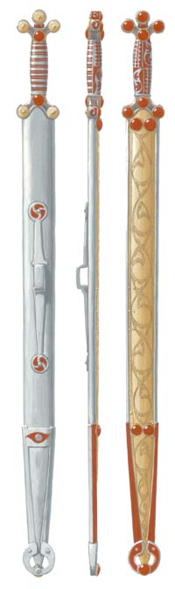
Kirkburn K3, Est Yorkshire, Grande-Bretagne ;
Epée dans son fourreau ; bronze, fer, émail rouge, corne ; v. 300-200 av. J.-C.

Slide 8
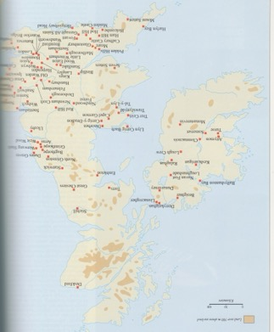
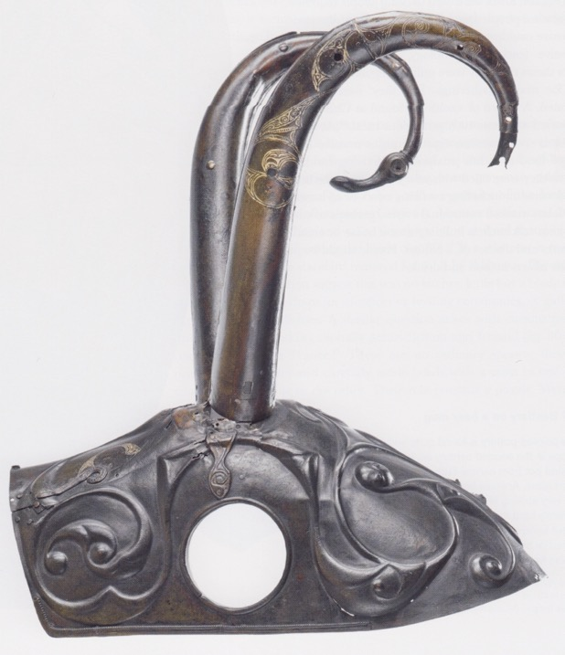
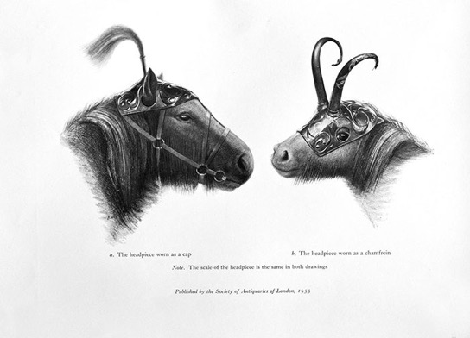
Torrs, Dumfries and Galloway, Ecosse, Grande-Bretagne ; Chanfrein (?) ; bronze ; L. 23, 4 cm ;
300-200 av. J.-C.

Slide 9
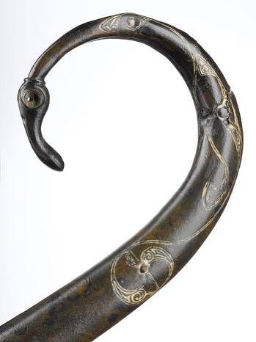

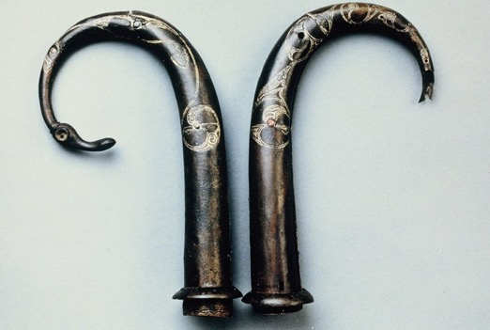
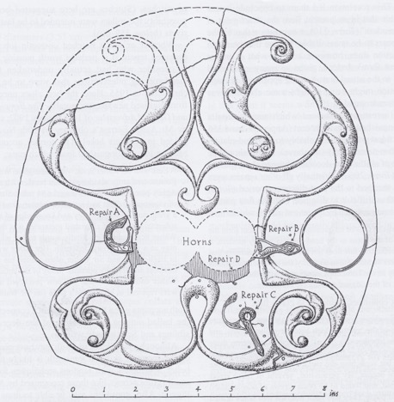
Torrs, Dumfries and Galloway,
Ecosse, Grande-Bretagne ;
Chanfrein (?) ; bronze ;
L. 23, 4 cm ; 300-200 av. J.-C.

Slide 10
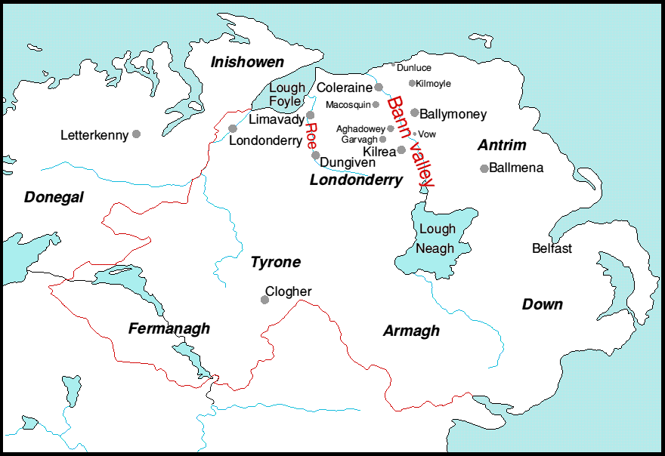
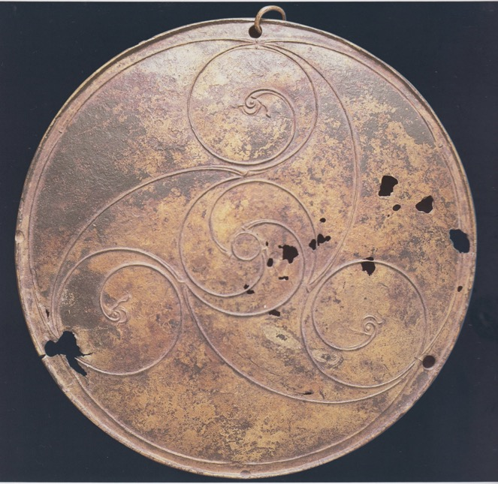
Rivière Bann, île de Longham, Co. Derry, Irlande ;
Plaque circulaire ; bronze ; Diam. 10, 5 cm ; IIe siècle av. J.-C.

Slide 11
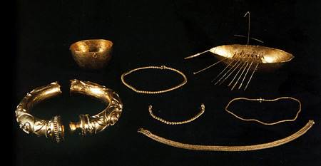
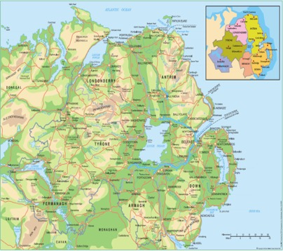
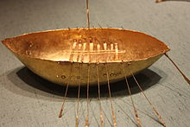
Broighter, près de Limavady, Co. Londonderry, Irlande ;
Dépôt ; bateau, or ; L. 18 cm ; Ier siècle av. J.-C.

Slide 12
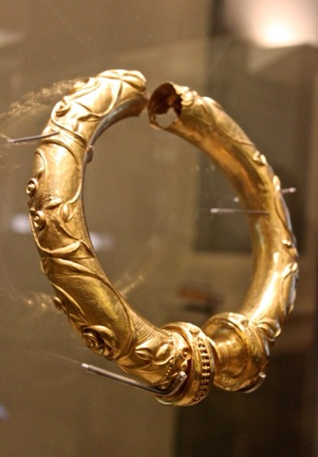
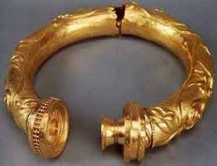
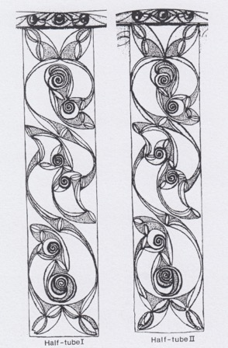
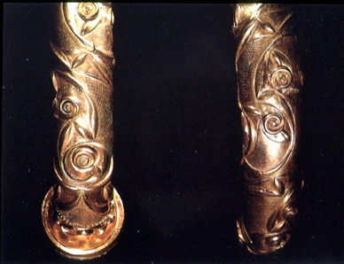
Broighter, près de Limavady, Co. Londonderry, Irlande ; torque tubulaire ; or ; Diam. 13 cm ; Ier siècle av. J.-C.

Slide 13
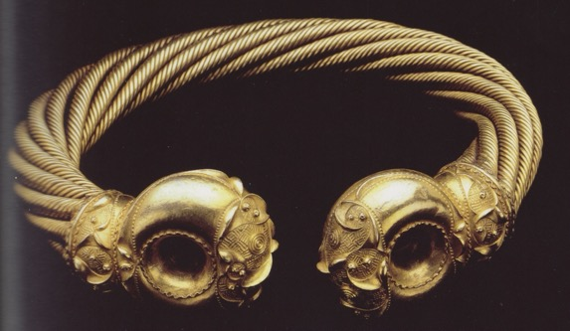
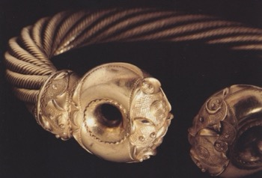
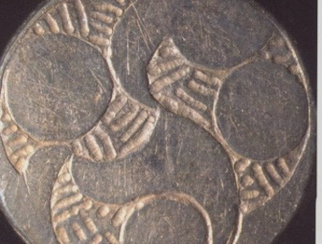
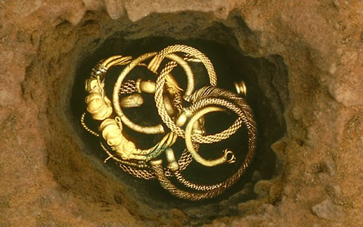
Snettisham, Norfolk (1948) ; dépôt ;
« Great Torc » ; or ; Diam. 20 cm ; 100-50 av. J.-C.

Slide 14
sur le continent …

Slide 15
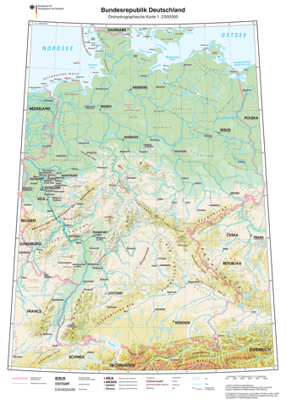
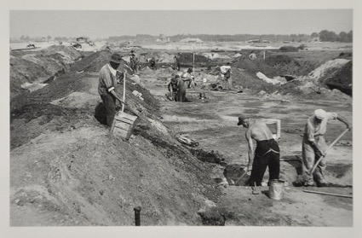
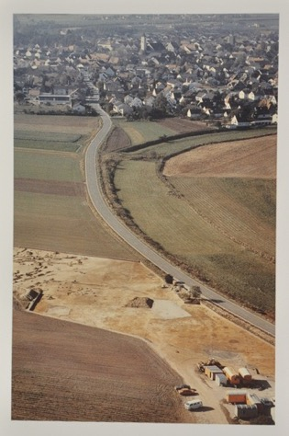
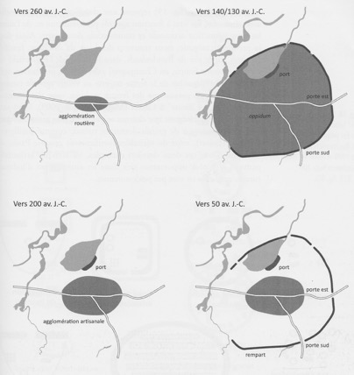
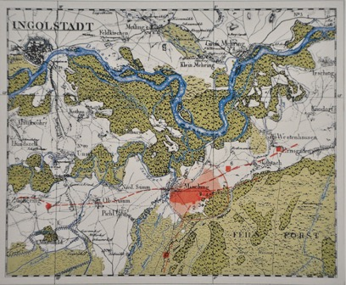
Manching, Kr. Ingolstadt, Haute-Bavière, Allemagne ; fouilles en cours (années 1950 / années 1990) ; les différentes phases d’occupation du site
(IIIe-Ier siècles av. J.-C.).

Slide 16
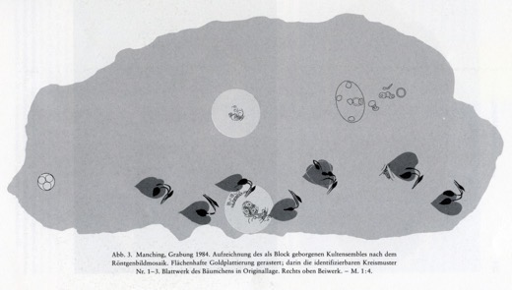
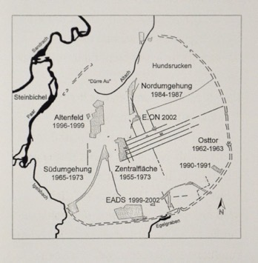
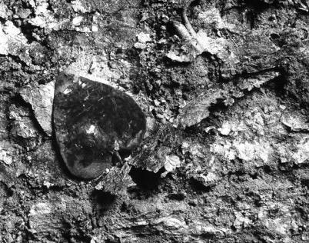
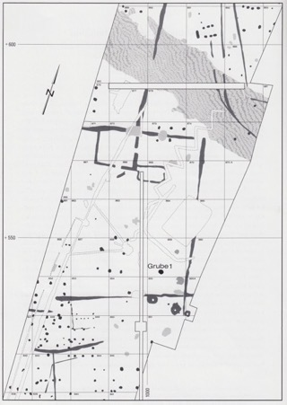
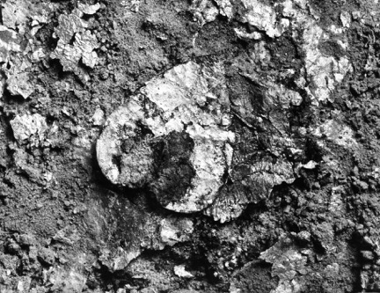
Manching, Kr. Ingolstadt, Haute-Bavière, Allemagne ;
(fouilles 1984).

Slide 17
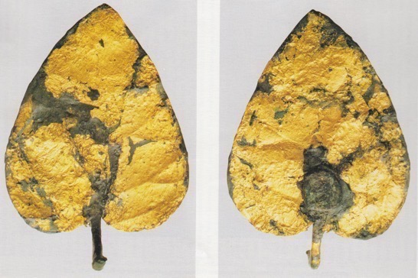
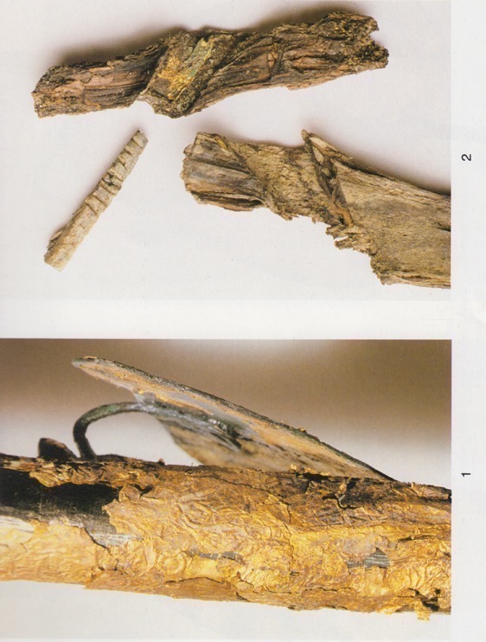

Manching, Kr. Ingolstadt, Haute-Bavière, Allemagne ;
1. Détail de la tige centrale ;
2. Détail d’une feuille (avers et revers), bronze, or ;
3. Détail d’une feuille avec bourgeon et fruit, bronze, or ;

Slide 18




Manching, Kr. Ingolstadt, Haute-Bavière, Allemagne ; fragments de feuille d’or ; détail des décors ; restitution.

Slide 19


« L’arbre cultuel » de Manching ;
1. Reconstitution ; or, bronze ; H. env. 60 cm ; IIe siècle av. J.-C.
(Kelten Römer Museum Manching) ; 2. Réplique (argent doré).

Slide 20





Aylesford, Kent, Grande-Bretagne (1886) ; tombe à incinération ;
Seau ; bronze ; H. 34, 5 cm ; IIe-Ier siècles av. J.-C.

Slide 21




Desborough, Northamptonshire, Grande-Bretagne ;
Miroir ; bronze ; H. 35 cm ; 50 av. J.-C. – 50 ap. J.-C.

Slide 22


Santon, Norfolk, Grande-Bretagne ; élément de harnais; bronze et émail rouge ; L. 7 cm ; 50 av. J.-C.

Slide 23
Des transferts culturels,
du continent à la Grande-Bretagne ?
L’exemple des miroirs ?

Slide 24

Les Celtes – Imaginaire et transferts culturels
(Ve siècle av. J.-C. – Ier siècle ap. J.-C.).

Slide 25



Gersheim - Reinheim, Sarre, Allemagne ;
IVe siècle av. J.-C. (v. 380 av. J.-C.).

Slide 26


Gersheim-Reinheim, Saarland, Allemagne ; poignée du couvercle de la cruche ; bronze ; IVe siècle av. J.-C.

Slide 27


Gersheim-Reinheim, Saarland, Allemagne ; torque, bracelets, miroir ; in situ ; reconstitution du miroir, dessin

Slide 28


Miroirs ; Grande-Bretagne ;
IVe siècle av. J.-C. – Ier siècle ap. J.-C.

Slide 29




Wetwang Slack, Yorkshire, Grande-Bretagne ; tombe 2, à char (fouilles 1984) ; miroir ; fer ; IVe siècle av. J;-C.

Slide 30




Birdlip, Gloucestershire, Grande-Bretagne ; sépulture à inhumation (1879)

Slide 31




Birdlip, Gloucestershire, Grande-Bretagne ; sépulture à inhumation (1879) ; miroir ; bronze, émail rouge ; 50 BC – AD 60-70

Slide 32


Basse-Yutz, Moselle, France ; stamnoï et cruches à bec droit ; bronze, corail, émail rouge ; IVe siècle av. J.-C. ;
(Londres, British Museum)

Slide 33


Basse-Yutz, Moselle, France ; oenochoé ; bronze, corail, émail rouge ; IVe siècle av. J.-C.

Slide 34
Des transferts culturels,
du continent à l’Irlande ?
L’exemple de la technique de l’émail ?

Slide 35



Basse-Yutz, Moselle, France ; oenochoé ; bronze, corail ; IVe siècle av. J.-C.

Slide 36


Sanzeno, Trentin, Haut-Adige, Italie ; fibule ; bronze, verre rouge ; IIIe siècle av. J.-C.

Slide 37

Castle Island, Dowris, Co. Offaly, Irlande ; attache de vêtement ; bronze et émail rouge ;
L. 7, 5 cm ; après 250 ap. J.-C.

Slide 38



Ardagh, Co. Limerick, Irlande ; calice ; argent, or, verre, ambre ; VIIIe siècle ap. J.-C.

Slide 39
UEO Celtes – Arts, Lettres, Langues / 2025-2026
Licence 3, semestre 5 – Imaginaire et transferts culturels – code 01FTH51
Planning des cours / lundi, 13h45-15h45, amphi B5
1-Lundi 8 septembre 2025 - Les débuts de l’art celtique en Europe continentale au Ve siècle av. J.-C. (V. Defente) / présentiel.
2-Lundi 15 septembre 2025 - Les débuts de l’art celtique en Europe continentale au IVe siècle av. J.-C. (V. Defente) / présentiel.
3-Lundi 22 septembre 2025 - L’art celtique d’Europe continentale aux IIIe-Ier siècles av. J.-C. (V. Defente) / distanciel asynchrone.
4-Lundi 29 septembre 2025 - L’art celtique de Grande-Bretagne et d’Irlande (IVe siècle av. J.-C. – Xe siècle ap. J.-C.) (V. Defente) / présentiel.
5-Lundi 6 octobre 2025 - L’art de l’enluminure insulaire (Ve-Xe siècles ap. J.-C.) (M. Jacob-Yapi) / distanciel.
6-Lundi 13 octobre 2025 - L’art celtique continental et insulaire. Etude de cas : analyse du Livre de Kells (M. Jacob-Yapi) / distanciel.
7-Lundi 20 octobre 2025 - Les langues celtiques : celtique continental et celtique insulaire (E. Hupel) / présentiel.
Vacances
8-Lundi 3 novembre 2025 - Les littératures celtiques : un conte gallois : Culhwch et Olwen (E. Hupel) / présentiel.
9-Lundi 10 novembre 2025 - Les littératures celtiques : la matière de Bretagne... en Bretagne (E. Hupel) / présentiel.
10-Lundi 17 novembre 2025 - Les Lais de Marie de France : un conservatoire littéraire des lais bretons ? (F. Pomel) / distanciel
11-Lundi 24 novembre 2025 - Le graal comme objet énigmatique dans Le Conte du Graal de Chrétien de Troyes : histoire d’un mot, enjeux symboliques et réappropriations (F. Pomel) / distanciel
12-Lundi 1 décembre 2025 – EXAMEN SUR TABLE (13h45-15h45, amphi B5)

